Slide 1
Xây dựng đề thi PISA
Ron Martin
Dave Tout
Juliette Mendelovits
Workshop for Vietnamese Delegation
August 2012

Slide 2
Những chủ điểm cho buổi học sáng nay
Soạn câu hỏi trắc nghiệm khách quan phức hợp
Quy trình xây dựng đề thi
Cách xây dựng báo cáo thang đo

Slide 3
Soạn câu hỏi trắc nghiệm khách quan phức hợp
Ron Martin
Australian Council for Educational Research
August 2012

Slide 4
Khoa học Trắc nghiệm khách quan phức hợp
Cho phép đánh giá kiến thức về một khái niệm, quy trình trong một câu hỏi.
Tất cả các phần trong câu hỏi phải liên quan đến cùng một khái niêm hoặc quy trình.
Tất cả cá phần trong câu hỏi phải liên quan đến ngữ cảnh.
Nói chung là đối với những câu hỏi dạng này thì học sinh khó giành được điểm hơn.

Slide 5
VÍ dụ 1
Việc siêu âm có thể giúp các bà mẹ mang thai trả lời những câu hỏi sau không? Khoanh tròn “Có” hoặc “Không” với mỗi câu hỏi.
Kiểm tra siêu âm có thể trả lời những câu hỏi này không? | Có hoặc Không?
Có nhiều hơn một em bé hay không? | Có / Không
Giới tính của em bé là gì? | Có / Không
Mắt em bé màu gì? | Có / Không
Em bé có đúng kích thước không? | Có / Không

Slide 6
Khả năng:
Giải thích hiện tượng một cách khoa học
Loại kiến thức:
Kiến thức về khoa học (các hệ thống khoa học)
Phạm vi áp dụng:
Sức khoẻ
Bối cảnh:
Cá nhân

Slide 7
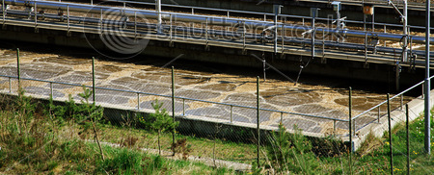
Ví dụ 2
Diesel sinh học từ tảo
Một số loại tảo có thể được dùng để sản xuất ra nhiên liệu được gọi là diesel sinh học.
Diesel sinh học có thể được dùng để thay thế cho nhiên liệu thông thường.
Tảo lớn lên trong nước thải ở các nhà máy xử lý nước thải.

Slide 8
Ví dụ 2
Loại cây | Lượng dầu thu được trên mỗi hecta đất hoặc ao (L)
Hạt đậu nành | 500
Hạt canola | 1200
Tảo ao | 80,000
Dựa vào thông tin trên trả lời câu hỏi sau.
Cái nào sau đây là thuận lợi cho việc sử dụng tảo để sản xuất dầu so với đậu nành và hạt Canola?

Slide 9
 | Đây có phải là thuận lợi trong việc sản xuất dầu hay không?
Thuận lợi của việc sử dụng tảo để sản xuất ra dầu so với đậu nành và hạt canola. | Có | Không | Không đủ thông tin để quyết định.
Nhiều đất dành cho việc sản xuất thức ăn hơn. | ⃝ | ⃝ | ⃝
Cần ít đất hơn để sản xuất ra một lượng dầu tương tự. | ⃝ | ⃝ | ⃝
Ít khí nhà kính thoát ra để sản xuất dầu hơn. | ⃝ | ⃝ | ⃝
Tảo sinh trưởng nhanh hơn các loại khác. | ⃝ | ⃝ | ⃝

Slide 10
Khả năng:
Sử dụng bằng chứng khoa học
Loại kiến thức:
Kiến thức về khoa học (hệ thống thực vật)
Phạm vi áp dụng:
Môi trường
Bối cảnh:
Toàn cầu (cuộc sống trên thế giới)

Slide 11
Đánh giá Câu hỏi nhiều lựa chọn phức hợp PISA – Năng lực Toán học
Dave Tout
Australian Council for Educational Research
August 2012

Slide 12
Câu hỏi lựa chọn phức hợp
Cho phép đánh giá hiểu biết toàn diện sâu hơn/rộng hơn về một khái niệm hoặc một quy trình.
Có thể giúp giảm bớt nhu cầu đưa ra lời giải trong Toán học
Tất cả các phần trong một câu hỏi phải liên quan đến cùng một khái niệm hoặc một quy trình
Khó khăn là làm sao để sử dụng những từ ngữ ngắn gọn, súc tích để diễn đạt câu hỏi

Slide 13
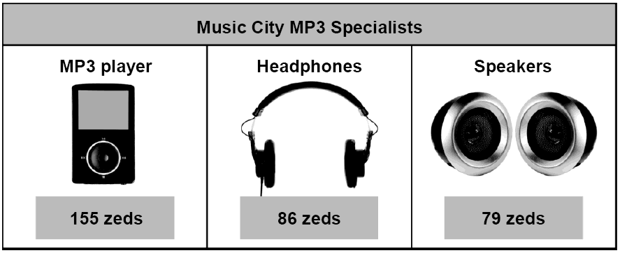
Câu hỏi lựa chọn phức hợp
Music City đang có chương trình giảm giá. Khi bạn mua hai hay nhiều hơn sản phẩm giảm giá, Music City sẽ giảm 20% giá trị lúc đầu của những sản phẩm này.
Jason có 200 zeds.
Trong đợt giảm giá này, anh ấy có thể mua những gì?
Khoanh tròn “Có” hoặc “Không” cho mỗi tuỳ chọn dưới đây.
Sản phẩm | Jason có thể mua gì với 200 zeds?
MP3 player and the headphones | Có / Không
MP3 player and the speakers | Có / Không
All 3 items – the MP3 player, the headphones and the speakers | Có / Không

Slide 14
Câu hỏi lựa chọn phức hợp
Smiths Packaging ghi chép lại những vụ tai nạn lao động. Các bảng biểu chỉ ra số lượng tai nạn mỗi tháng trong năm 2010 và 2011.
Số vụ tai nạn lao động
Tháng | 2010 | 2011
Jan | 15 | 17
Feb | 21 | 28
Mar | 34 | 31
Apr | 30 | 36
May | 35 | 43
Jun | 28 | 21
Jul | 20 | 23
Aug | 25 | 27
Sep | 19 | 14
Oct | 25 | 21
Nov | 21 | 18
Dec | 24 | 21
TỔNG CỘNG: | 297 | 300
Dựa trên dữ liệu này của năm 2011, phát biểu nào sau đây về số lượng trung bình các vụ tai nạn lao động tại Smiths Packaging là đúng?
Khoanh tròn “Có” hoặc “Không” cho mỗi phát biểu sau đây.
Phát biểu | Phát biểu này có đúng hay không?
Trong năm 2011, có 7 tháng mà số vụ tai nạn hàng tháng thấp hơn giá trị trung bình. | Có / Không
Trong năm 2011, the median number of injuries per month was higher than the mean value. | Có / Không

Slide 15
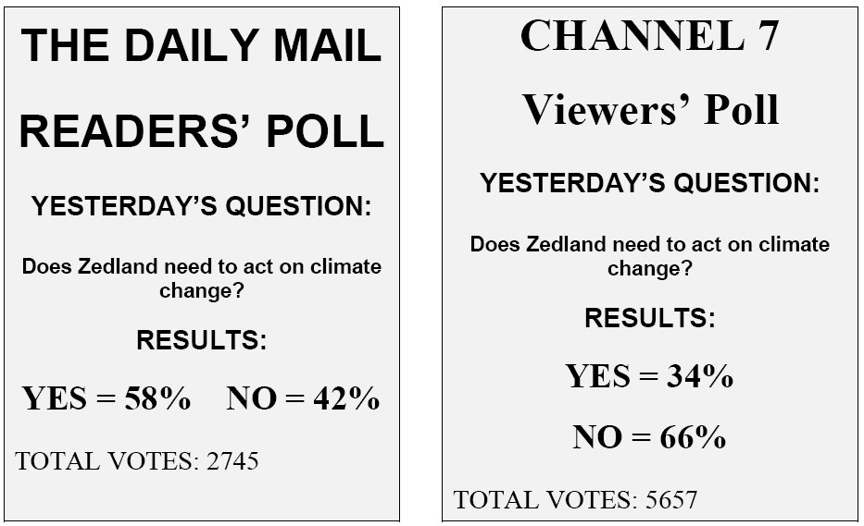
Trắc nghiệm khách quan phức hợp
Tap chí Daily Mail và đài truyền hình Channel 7 ở Zedland đều tổ chức các cuộc thăm dò biến đổi khí hậu.
Mỗi cuộc thăm dò đều hỏi cùng một câu hỏi: “Zedland cần có hành động gì liên quan đến việc biến đổi khí hậu không?”
Đây là kết quả của hai cuộc thăm dò.
Dựa trên thông tin từ 2 cuộc thăm dò, phát biểu nào sau đây là đúng?
Khoanh tròn “Có” hoặc “Không” hoặc “không đề cập” cho mỗi phát biểu.
Phát biểu | Phát biểu có đúng không?
54% tổng số lựa chọn là “Không”. | Có / Không / không đề cập
Có thể là ít hơn 8402 người đã tham gia vào 2 cuộc thăm dò. | Có / Không / không đề cập
Số lượng người xem Channel 7 gấp khoảng 2 lần số lượng độc giả Daily Mail. | Có / Không / không đề cập

Slide 16
Soạn câu hỏi nhiều lựa chọn phức hợp Năng lực Đọc hiểu
Juliette Mendelovits
Australian Council for Educational Research
August 2012

Slide 17
Một câu hỏi Đọc hiểu nhiều lựa chọn phức hợp

Slide 18
Câu hỏi 4: LAO ĐỘNG M400Q04
Giả sử thông tin về lực lượng lao động hàng năm được thể hiện bằng biểu đồ cây như trên.
Sau đây là bốn đặc điểm của biểu đồ cây. Hãy cho biết ý kiến của bạn về việc có cần thay đổi các đặc điểm này theo từng năm hay không, khoanh tròn vào “Đổi” hoặc “Không đổi”. Dòng đầu tiên là ví dụ.

Slide 20
LAO ĐỘNG: HƯỚNG DẪN MÃ HÓA CÂU HỎI 4
Mức tối đa: từ 3 câu đúng trở lên. Không đổi/ Đổi/Đổi/ Không đổi
Không đạt: Từ 2 câu đúng trở xuống

Slide 21
Quy trình xây dựng đề thi ACER
Juliette Mendelovits
Australian Council for Educational Research
August 2012

Slide 22
Tầm quan trọng của việc sàng lọc và rà soát lại các câu hỏi
Phối hợp và rà soát giúp lựa chọn được các câu hỏi có chất lương cao hơn.
Các câu hỏi được xây dựng tốt sẽ cho ra dữ liệu tốt hơn rất nhiều trong việc đánh giá kỹ năng và kiến thức của học sinh.
Việc rà soát có thể bao gồm:
Rà soát cán bộ xây dựng câu hỏi: (đôi khi được xem như là item panelling, hoặc item shredding)
Cog. Labs: một số ít học sinh được tiếp xúc với những câu hỏi này,. Có thể sử dụng phương pháp “Phát ngôn thầm”.
Thí điểm: thí điểm bộ câu hỏi với số lượng học sinh lớn hơn trong các trường để ước chừng câu hỏi khó, và giúp cho việc xây dựng hướng dẫn mã hoá.
Rà soát bên ngoài: các bên liên quan và các chuyên gia

